Slide 1




PowerBI_marketing
Antonio Proyecto
View in Power BI
Last data refresh:
18/11/2024 17:27:21 UTC
Downloaded at:
18/11/2024 17:38:02 UTC

Slide 2


Análisis de datos de Marketing con Power BI
Este análisis explora datos de una campaña de marketing para obtener insights y mejorar futuras estrategias. La fuente de datos es un conjunto de datos de marketing de Kaggle, que incluye información sobre clientes, productos, campañas y ventas.
Antonio Fernández Salcedo

Slide 3

Introducción y objetivos del análisis
El objetivo principal es comprender el rendimiento de la campaña de marketing y identificar áreas de mejora. El análisis se centra en comprender el comportamiento del cliente, la efectividad de los canales de marketing y la rentabilidad de la campaña.
1
Entender el comportamiento del cliente
2
Evaluar la efectividad de los canales de marketing
Determinar qué canales de marketing son más efectivos para llegar a los clientes y generar ventas.
Identificar patrones y tendencias en las interacciones del cliente con la campaña de marketing.
3
Analizar la rentabilidad de la campaña
Medir el retorno de la inversión (ROI) de la campaña de marketing y determinar áreas de mejora.

Slide 4
Recolección y limpieza de los datos
El primer paso es recopilar los datos del conjunto de datos de marketing de Kaggle. Los datos se cargan en Power BI: https://www.kaggle.com/datasets/rodsaldanha/arketing-campaign?resource=download
Antes del análisis, los datos se limpian para eliminar valores faltantes, duplicados y errores.
Identificación y eliminación de valores faltantes
Eliminación de duplicados
Corrección de errores
Se eliminan filas duplicadas del conjunto de datos para evitar sesgos en los resultados del análisis.
Se corrigen errores en los datos, como errores tipográficos o valores inconsistentes, para asegurar la precisión del análisis.
Los valores faltantes se identifican utilizando herramientas de análisis de datos y se eliminan o se sustituyen por valores razonables.

Slide 5
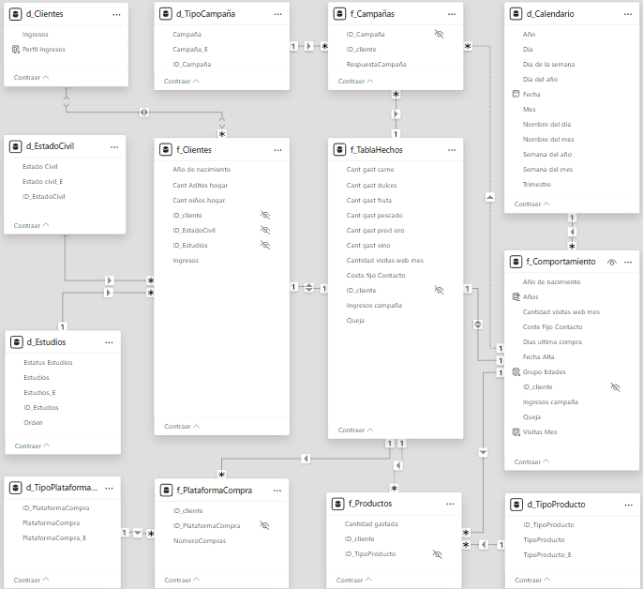
Transformación y modelado de los datos
Los datos se transforman para que sean adecuados para el análisis. Se utiliza la herramienta de modelado de datos de Power BI para crear un modelo de datos que represente la estructura y las relaciones entre las diferentes tablas de datos.
1
Creación de nuevas columnas
Se crean nuevas columnas a partir de los datos existentes para facilitar el análisis.
2
Agrupación de datos
Los datos se agrupan por diferentes categorías para realizar
análisis agregados.
3
Creación de relaciones entre tablas
Se establecen relaciones entre diferentes tablas de datos para que se puedan combinar y analizar de manera efectiva.

Slide 6
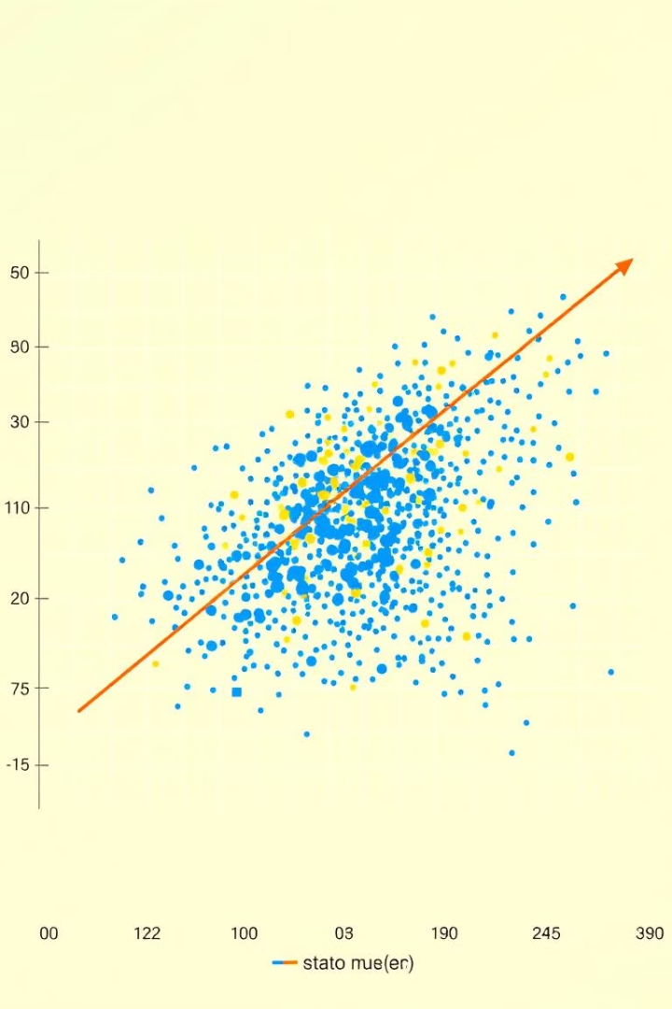
Análisis exploratorio de los datos
Se realiza un análisis exploratorio de los datos para obtener información sobre la estructura de los datos, las variables importantes y las relaciones entre las diferentes variables.
Medidas de tendencia central
Media, mediana y moda
Medidas de dispersión
Desviación estándar, rango y varianza
Análisis de correlación
Identificar relaciones entre diferentes variables.

Slide 7
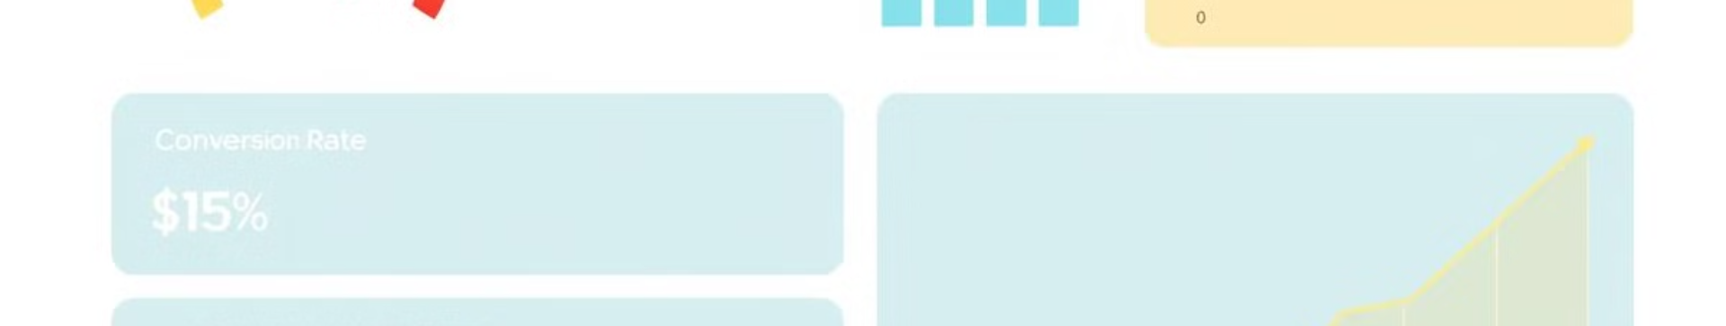



Métricas clave de marketing
Se analizan las métricas clave de marketing para evaluar el rendimiento de la campaña de marketing. Estas métricas ayudan a comprender la efectividad de las diferentes estrategias de marketing y a identificar áreas de mejora.
Tasa de conversión
Costo de adquisición de clientes (CAC)
Retorno de la inversión (ROI)
Porcentaje de clientes que completan una acción deseada, como una compra o un registro.
Medida de la rentabilidad de la inversión en marketing.
Costo promedio de adquirir un nuevo cliente.

Slide 8
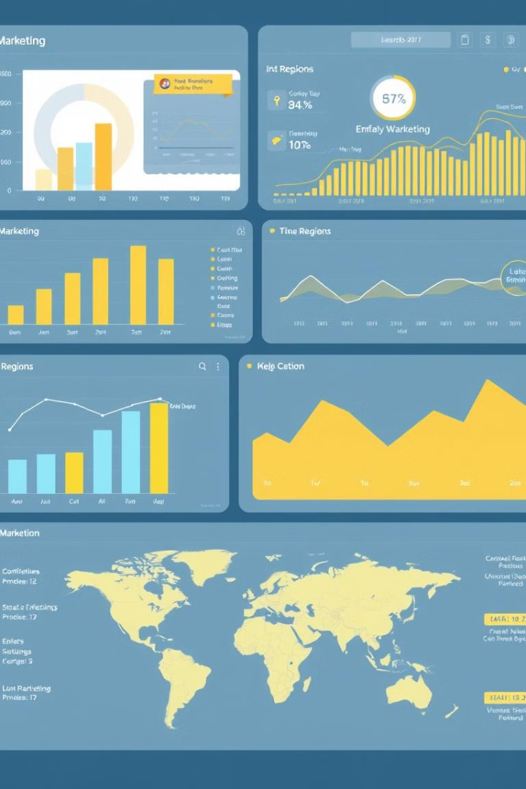



Visualización y reportes en Power BI
Los datos se visualizan utilizando las herramientas de visualización de Power BI para crear dashboards y reportes que presenten los insights de manera clara y concisa. Estos dashboards y reportes se pueden compartir con otras personas interesadas en la información de marketing.
Gráficos de barras
Se utilizan para mostrar datos categóricos y comparar diferentes grupos.
Gráficos de líneas
Se utilizan para mostrar tendencias a lo largo del tiempo.
Mapas
Se utilizan para mostrar datos geográficos y visualizar la distribución de los clientes.

Slide 9
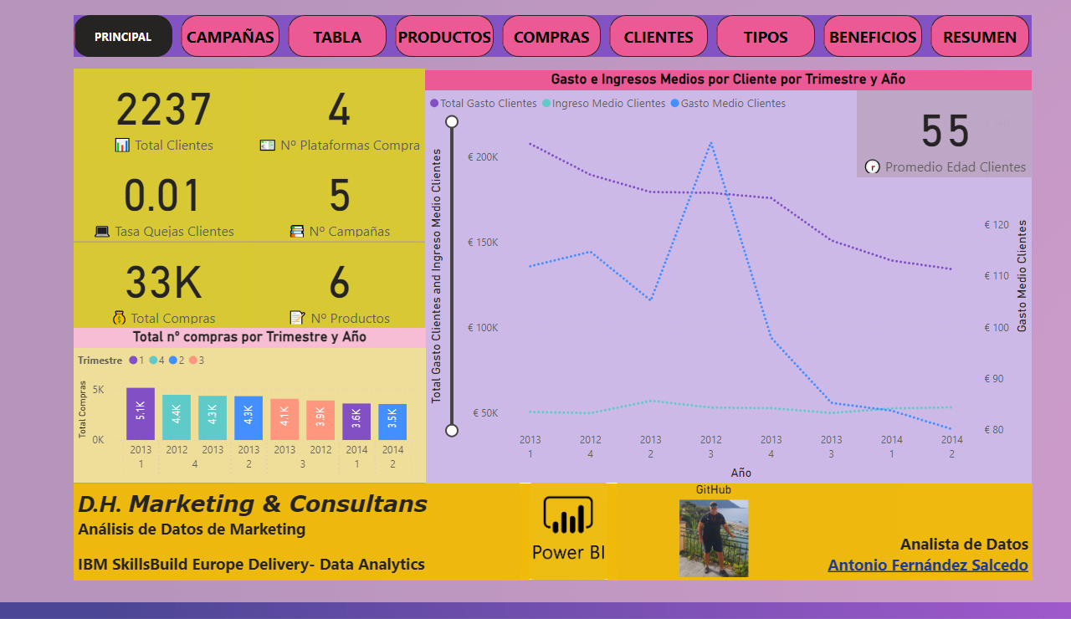
PRINCIPAL
Notes:
pageNavigator
No alt text provided
card
No alt text provided
card
No alt text provided
card
No alt text provided
card
No alt text provided
card
No alt text provided
card
No alt text provided
Gasto e Ingresos Medios por Cliente por Trimestre y Año
No alt text provided
image
No alt text provided
textbox
No alt text provided
textbox
No alt text provided
Total nº compras por Trimestre y Año
No alt text provided
card
No alt text provided
GitHub
GitHub

Slide 10
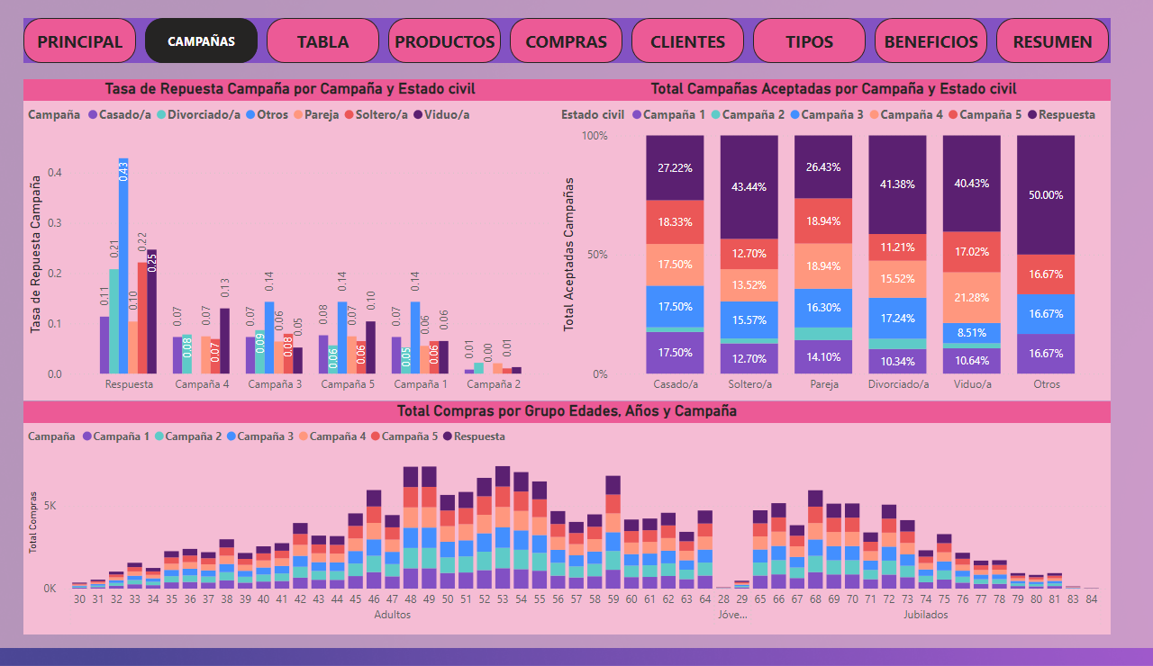
CAMPAÑAS
Notes:
pageNavigator
No alt text provided
Tasa de Repuesta Campaña por Campaña y Estado civil
No alt text provided
Total Campañas Aceptadas por Campaña y Estado civil
No alt text provided
Total Compras por Grupo Edades, Años y Campaña
No alt text provided

Slide 11
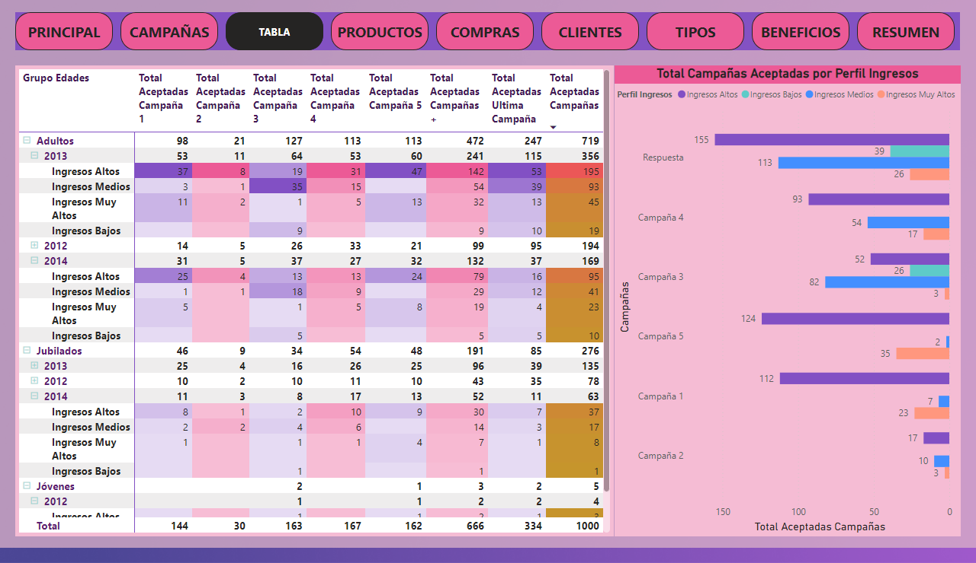
TABLA
Notes:
Clientes con y sin hijos y Total Gasto Clientes por Grupo Edades
No alt text provided
pageNavigator
No alt text provided
Total Campañas Aceptadas por Perfil Ingresos
No alt text provided

Slide 12
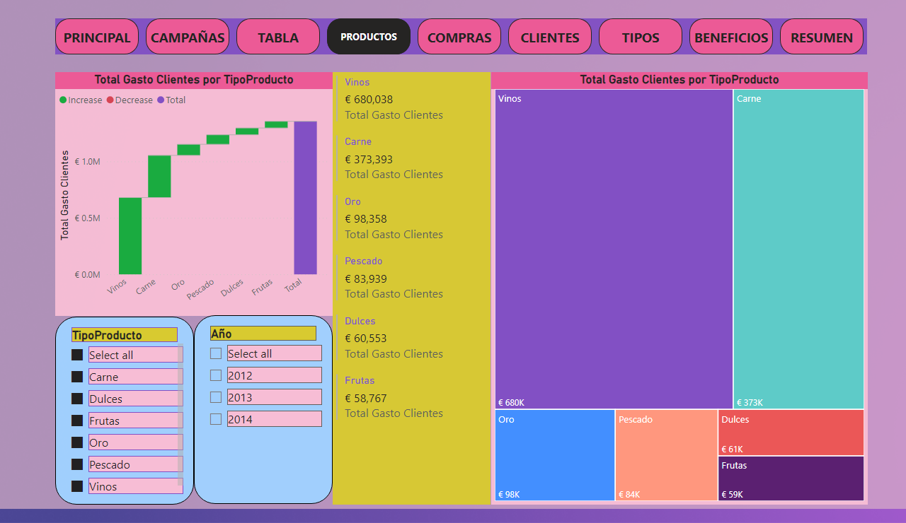
PRODUCTOS
Notes:
pageNavigator
No alt text provided
multiRowCard
No alt text provided
slicer
No alt text provided
Total Gasto Clientes por TipoProducto
No alt text provided
Total Gasto Clientes por TipoProducto
No alt text provided
slicer
No alt text provided

Slide 13
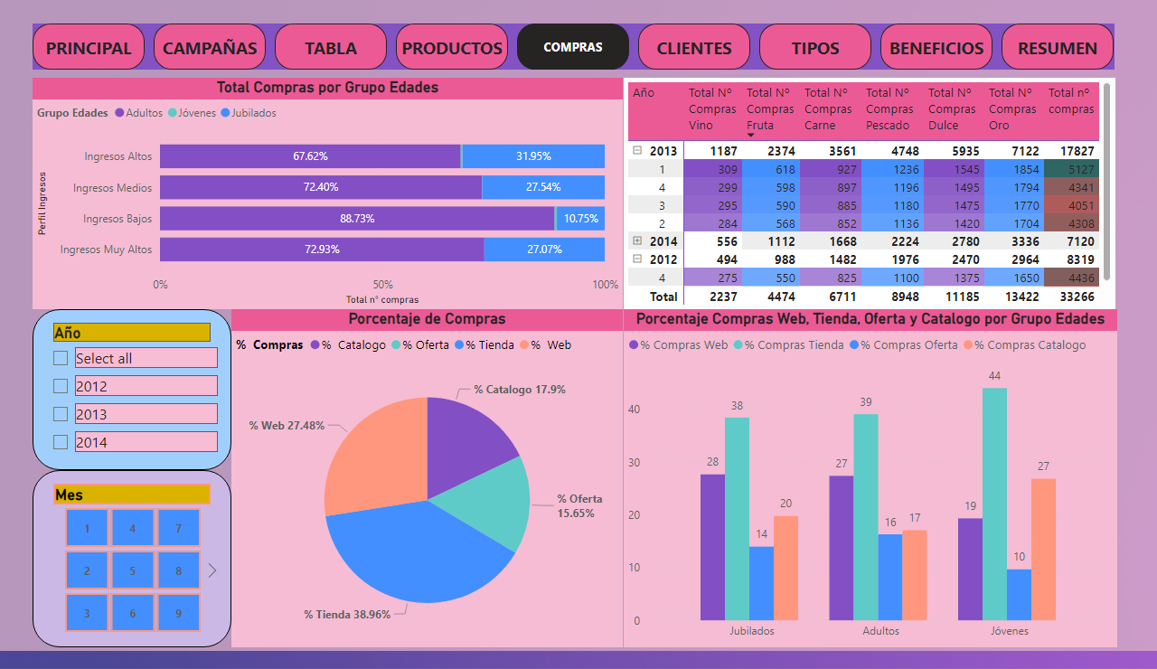
COMPRAS
Notes:
Porcentaje Compras Web, Tienda, Oferta y Catalogo por Grupo Edades
No alt text provided
Porcentaje de Compras
No alt text provided
pageNavigator
No alt text provided
slicer
No alt text provided
slicer
No alt text provided
Total Compras por Grupo Edades
No alt text provided
pivotTable
No alt text provided

Slide 14
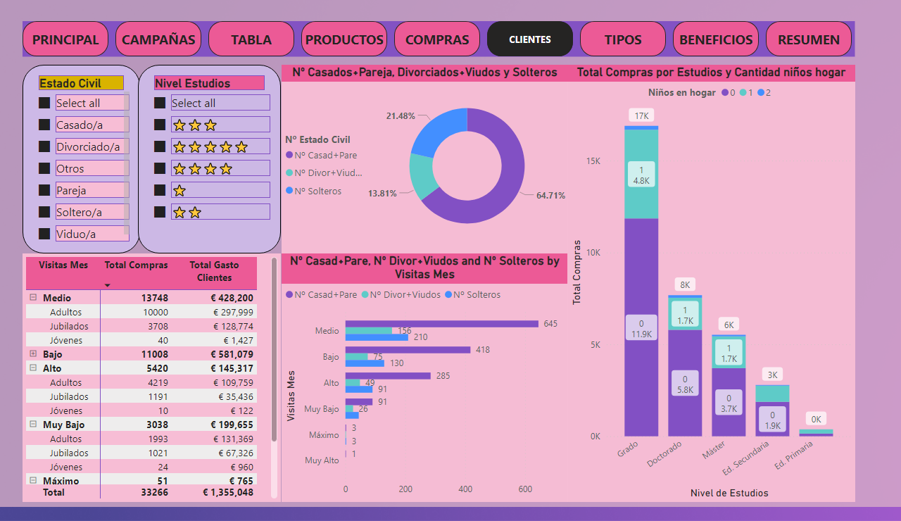
CLIENTES
Notes:
clusteredBarChart
No alt text provided
Nº Casados+Pareja, Divorciados+Viudos y Solteros
No alt text provided
pageNavigator
No alt text provided
slicer
No alt text provided
Total Compras por Estudios y Cantidad niños hogar
No alt text provided
pivotTable
No alt text provided
slicer
No alt text provided

Slide 15
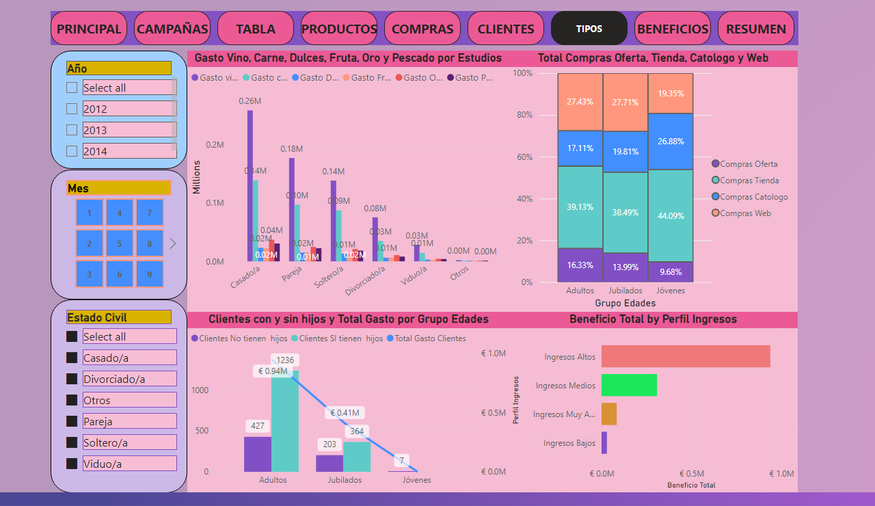
TIPOS
Notes:
Clientes con y sin hijos y Total Gasto por Grupo Edades
No alt text provided
Total Compras Oferta, Tienda, Catologo y Web
No alt text provided
pageNavigator
No alt text provided
Gasto Vino, Carne, Dulces, Fruta, Oro y Pescado por Estudios
No alt text provided
clusteredBarChart
No alt text provided
slicer
No alt text provided
slicer
No alt text provided
slicer
No alt text provided

Slide 16
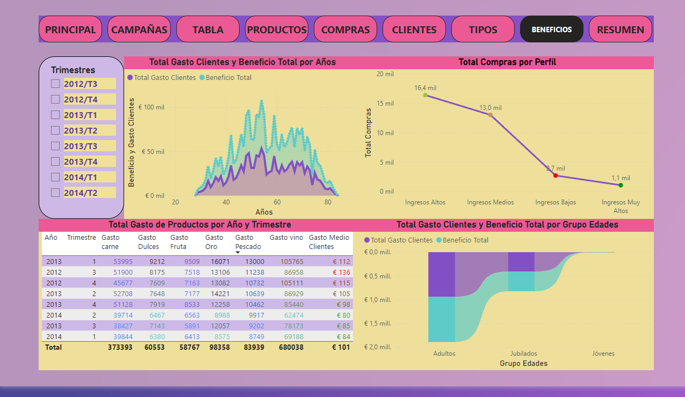
BENEFICIOS
Notes:
Total Gasto de Productos por Año y Trimestre
No alt text provided
stackedAreaChart
No alt text provided
clusteredColumnChart
No alt text provided
pageNavigator
No alt text provided
columnChart
No alt text provided

Slide 17
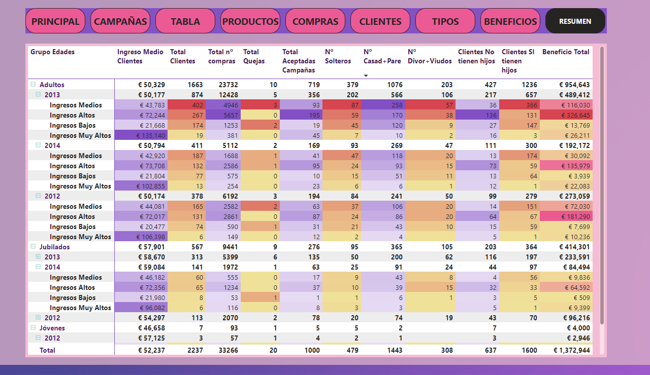
RESUMEN
Notes:
Clientes con y sin hijos y Total Gasto Clientes por Grupo Edades
No alt text provided
pageNavigator
No alt text provided

Slide 18

Interpretación de los resultados
Los resultados del análisis se interpretan para extraer insights y recomendaciones. Se identifican las tendencias clave, los patrones de comportamiento del cliente y las áreas de mejora en la estrategia de marketing.
Análisis de la tasa de conversión
Análisis del CAC
Identificar los canales de marketing más rentables para adquirir clientes.
Determinar qué estrategias de marketing son más efectivas para generar conversiones.
Análisis del ROI
Evaluar la rentabilidad de la inversión en marketing y determinar áreas de mejora.

Slide 19
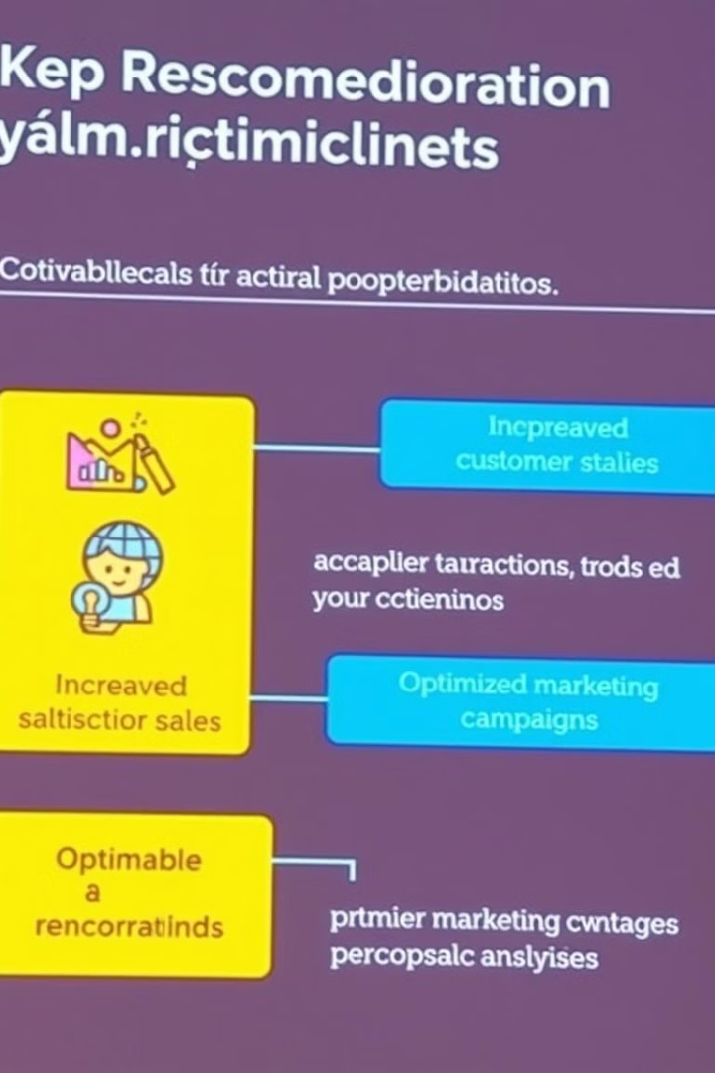

Recomendaciones y conclusiones
Basándose en los insights obtenidos del análisis, se formulan recomendaciones para mejorar la estrategia de marketing. Se identifican las áreas donde se pueden optimizar las campañas de marketing para maximizar su impacto y obtener mejores resultados.
Optimizar los canales de marketing para alcanzar a los clientes más relevantes.
Mejorar las estrategias de segmentación para dirigir la comunicación a los clientes adecuados.
Personalizar el mensaje de marketing para cada grupo de clientes.

Slide 20

Próximos pasos y oportunidades de mejora
Se identifican las oportunidades de mejora para futuras iteraciones del análisis. Esto puede incluir la inclusión de nuevos datos, la incorporación de nuevas métricas y el desarrollo de modelos de predicción más sofisticados.
1
Recopilación de datos adicionales
Incorporar datos de otras fuentes para obtener una visión más completa del comportamiento del cliente.
2
Desarrollo de modelos de predicción
Utilizar algoritmos de aprendizaje automático para predecir el comportamiento del cliente y optimizar las campañas de marketing.
3
Monitoreo continuo de los resultados
Realizar análisis periódicos para evaluar la efectividad de las estrategias de marketing y realizar ajustes según sea necesario.

Slide 21
Anexo
Descripción del Proyecto
El proyecto simula un escenario real donde una empresa de consultoría, DH Marketing Consultants, contrata al estudiante como analista de datos. La tarea consiste en analizar un conjunto de datos de marketing para generar insights y valor para el director de marketing. El análisis debe considerar diferentes factores y organizar la información por fechas, campañas y productos.
Fuente de Datos
El conjunto de datos proviene de una fuente abierta en Kaggle y contiene información sobre 5 campañas de marketing, incluyendo las plataformas utilizadas y el número de ventas generadas a través de cada plataforma. ("Los datos proporcionados corresponden a una fuente de datos abiertos, la cual nos proporciona data relacionada con 5 campañas de marketing que realizo una empresa...")
Etapas del Proyecto
El proyecto se divide en las siguientes etapas:
Carga de datos: Importar el archivo CSV a Power BI y revisar los datos en Power Query.
Limpieza de datos: Identificar y corregir errores en los datos, como valores atípicos, datos faltantes o errores de escritura.
Transformación de datos: Renombrar y organizar las columnas, modificando los tipos de datos si es necesario. Justificar los cambios realizados.
Modelado de datos: Crear un modelo de datos en estrella, con una tabla de hechos central conectada a las tablas de dimensiones.
Visualizaciones: Diseñar un dashboard interactivo: una visión general, análisis de campañas y análisis de productos. Incluir filtros y botones para facilitar la navegación.

Slide 22
Elementos Clave del Proyecto
• Utilización del proceso ETL (Extract, Transform, Load) completo.
• Normalización de tablas para asegurar la calidad de los datos.
• Creación de un modelo de datos robusto con relaciones entre tablas.
• Implementación de medidas DAX (Data Analysis Expressions) para análisis en profundidad.
• Diseño de un dashboard interactivo con insights relevantes.
Desarrollo
➢ Implementar el modelo de datos adecuado para el análisis: debe generar un modelo lo más cercano a un modelo estrella.
➢ Métricas de DAX para calcular:
• Total de clientes.
• Ingreso medio de los clientes.
• Totales de compras por producto.
• Totales por campañas.
• Tabla calendario.
➢ Desarrollar visualizaciones que permitan comprender los datos:
• Gráficos de líneas.
• Gráficos de barras (pueden ser apiladas).
• Gráficos de anillos.
• Tablas.
• Matrices.
➢ Paneles de filtro.
• Debes incluir por lo menos dos filtros sincronizados. Año, Mes y Estado Civil.
➢ Marcadores y botones de navegación
➢ Extrae los datos de la web:
https://www.kaggle.com/datasets/rodsaldanha/arketing-campaign?resource=download

Slide 23
Fases de Power BI
Gestión de Datos (GD):
• Conexión y Actualización de Datos: Importar datos de diversas fuentes.
• Query Editor: Limpieza, transformación y preparación de datos.
Modelado de Datos (DM):
• Relaciones de Tablas: Establecer conexiones entre diferentes tablas.
• Introducción a DAX: Lenguaje de fórmulas para análisis avanzados.
Visualización de Datos (DV):
• Creación de Visualizaciones: Seleccionar el tipo de gráfico adecuado.
• Interacciones y Filtros: Crear reportes interactivos.
• Formato de Visualizaciones: Personalizar la apariencia de los gráficos.
Presentación de Reportes (DR):
• Formato de Reporte: Diseño y estructura del reporte.
• Publicación y Compartición: Compartir reportes en línea.
Campos y registros
Los campos que conforman el dataset podrían ser clasificados en 4 grupos principales, siendo 29 en total:
Datos Demográficos y Personales:
ID: Identificación única del cliente. (Tipo de dato: Entero)
Year_Birth: Año de nacimiento del cliente. (Tipo de dato: Entero)
Education: Nivel educativo del cliente. (Tipo de dato: Cadena de texto)
Marital_Status: Estado civil del cliente. (Tipo de dato: Cadena de texto)
Income: Ingresos anuales del hogar del cliente. (Tipo de dato: Numérico - decimal)
Kidhome: Número de niños pequeños en el hogar del cliente. (Tipo de dato: Entero)
Teenhome: Número de adolescentes en el hogar del cliente. (Tipo de dato: Entero)
Dt_Customer: Fecha de inscripción del cliente con la empresa. (Tipo de dato: Fecha)

Slide 24
Comportamiento de Compra:
Recency: Número de días desde la última compra del cliente. (Tipo de dato: Entero)
NumDealsPurchases: Número de compras realizadas con descuento. (Tipo de dato: Entero)
NumWebPurchases: Número de compras realizadas a través del sitio web de la empresa. (Tipo de dato: Entero)
NumCatalogPurchases: Número de compras realizadas usando catálogo. (Tipo de dato: Entero)
NumStorePurchases: Número de compras realizadas directamente en tiendas. (Tipo de dato: Entero)
NumWebVisitsMonth: Número de visitas al sitio web de la empresa en el último mes. (Tipo de dato: Entero)
Gastos en Productos:
MntWines: Monto gastado en productos de vino en los últimos 2 años. (Tipo de dato: Numérico - decimal)
MntFruits: Monto gastado en productos de frutas en los últimos 2 años. (Tipo de dato: Numérico - decimal)
MntMeatProducts: Monto gastado en productos de carne en los últimos 2 años. (Tipo de dato: Numérico - decimal)
MntFishProducts: Monto gastado en productos de pescado en los últimos 2 años. (Tipo de dato: Numérico - decimal)
MntSweetProducts: Monto gastado en productos dulces en los últimos 2 años. (Tipo de dato: Numérico - decimal)
MntGoldProds: Monto gastado en productos de oro en los últimos 2 años. (Tipo de dato: Numérico - decimal)
Respuestas a Campañas de Marketing:
AcceptedCmp3: 1 si el cliente aceptó la oferta en la tercera campaña, 0 en caso contrario. (Tipo de dato: Entero - binario)
AcceptedCmp4: 1 si el cliente aceptó la oferta en la cuarta campaña, 0 en caso contrario. (Tipo de dato: Entero - binario)
AcceptedCmp5: 1 si el cliente aceptó la oferta en la quinta campaña, 0 en caso contrario. (Tipo de dato: Entero - binario)
AcceptedCmp1: 1 si el cliente aceptó la oferta en la primera campaña, 0 en caso contrario. (Tipo de dato: Entero - binario)
AcceptedCmp2: 1 si el cliente aceptó la oferta en la segunda campaña, 0 en caso contrario. (Tipo de dato: Entero - binario)
Complain: 1 si el cliente presentó una queja en los últimos 2 años. (Tipo de dato: Entero - binario)
Z_CostContact: Costo fijo asociado al contacto con el cliente. (Tipo de dato: Entero)
Z_Revenue: Ingresos generados por el contacto con el cliente. (Tipo de dato: Entero)
Response: 1 si el cliente aceptó la oferta en la última campaña, 0 en caso contrario. (Tipo de dato: Entero - binario)

Slide 25
Glosario de Términos
• Power BI: Herramienta de análisis de negocios de Microsoft.
• Power BI Desktop: Aplicación de escritorio para crear reportes y visualizaciones.
• Dashboard: Panel interactivo que muestra visualizaciones clave.
• Query Editor: Herramienta para limpiar, transformar y preparar datos.
• Relaciones de Tablas: Conexiones lógicas entre diferentes tablas.
• DAX (Data Analysis Expressions): Lenguaje de fórmulas para análisis avanzados.
• Visualización: Representación gráfica de datos.
• Filtro: Herramienta para seleccionar datos específicos.
• Formato: Ajuste de la apariencia de un reporte o visualización.
• Publicación: Compartir reportes en línea o en la nube.
IBM-Datahack-Power-BI-Marketing
Noviembre 2024
Autor: Antonio Fernández
Análisis del Proyecto Final de Data Analytics con Power BI.
Proyecto final para el curso de Data Analytics con Power BI, enfocado en el análisis de datos de campañas de marketing.
GitHub: Análisis del Proyecto Final de Data Analytics con Power BI.

